Slide 1


Slide 2

Il convient de lancer le mode diaporama pour la diffusion de la leçon en classe
Réservé à l’enseignant (e)

Slide 3




Pictogrammes
Réservé à l’enseignant (e)
L’enseignant parle
Diffusion d’un média
Média en cours de diffusion
Fin du média. Passer au slide suivant
Expliquer, donner une consigne
Désigner un élève

Slide 4




Contenu de la semaine
Réservé à l’enseignant (e)

Slide 5

Organisation de la semaine 5
Réservé à l’enseignant (e)
Séance 1
Séance 3
Activités de vocabulaire
Évaluation
Activités de lecture
Évaluation
Séance 2
Séance 4
Activités orales
Évaluation
Activités d’écriture
Évaluation
Séance 5
Séance 6
Évaluation
Évaluation

Slide 6




Plan de la séance 1
Réservé à l’enseignant (e)
1. Activité 1
Rappel des mots de vocabulaire.
Jeux de vocabulaire.
Faire des phrases avec des mots de vocabulaire.
Travail sur livret

Slide 7
Réservé à l’enseignant (e)
(ة)خاص بالأستاذ
Au terme de cette séance de révision, l’enseignant doit vérifier qu’au moins 80% des élèves sont capables de :
Reconnaitre et produire des mots de vocabulaire.
Faire des phrases avec des mots de vocabulaire.
* Si ce taux n’est pas atteint, il convient de mettre en place des actions de remédiation, collectives ou individuelles.

Slide 8




Bonjour les enfants. Aujourd’hui, nous allons réviser les mots de vocabulaire des semaines précédentes. Soyez attentifs.

Slide 9



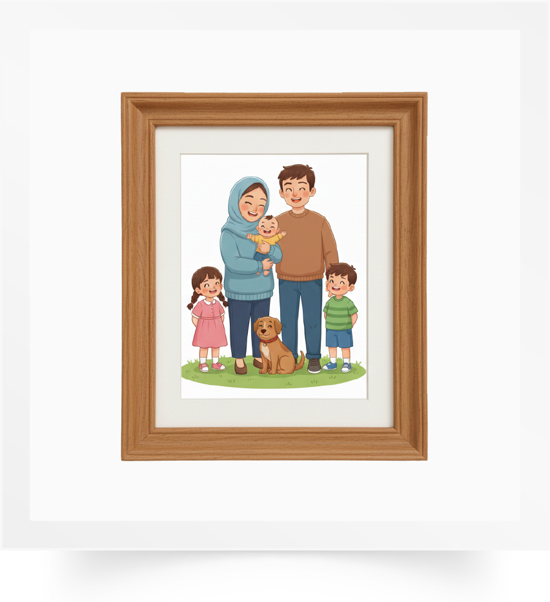

Répétons ensemble : Une famille – Une maman – Un papa – Une photo – Des parents.
Une famille
Une maman
Un papa
Une photo
Des parents

Slide 10

Pour chaque image, je vais désigner un élève pour dire le mot. C’est quel mot ?

Slide 11
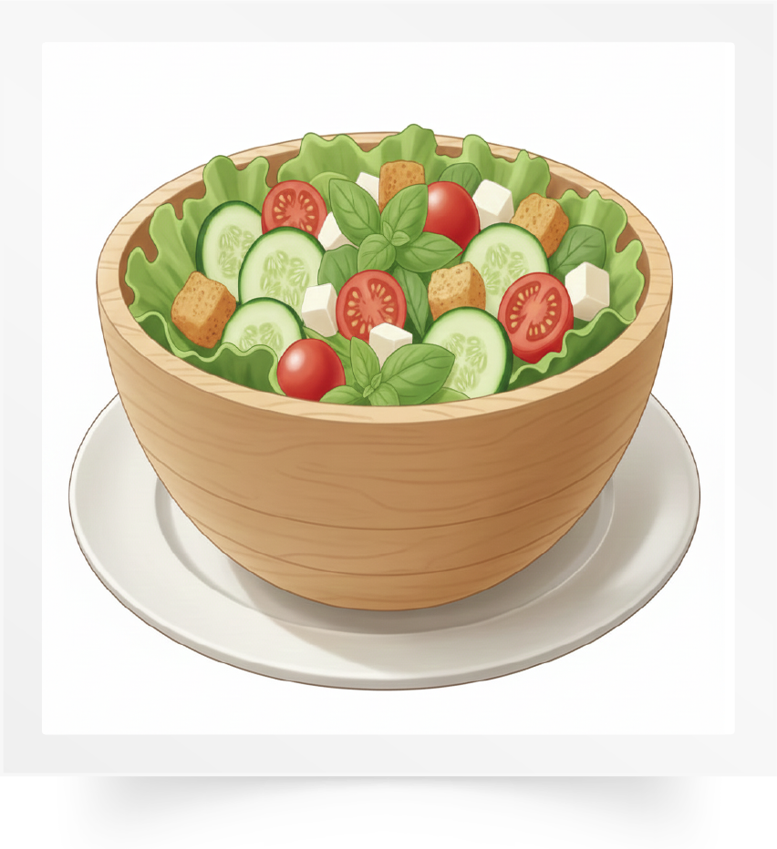
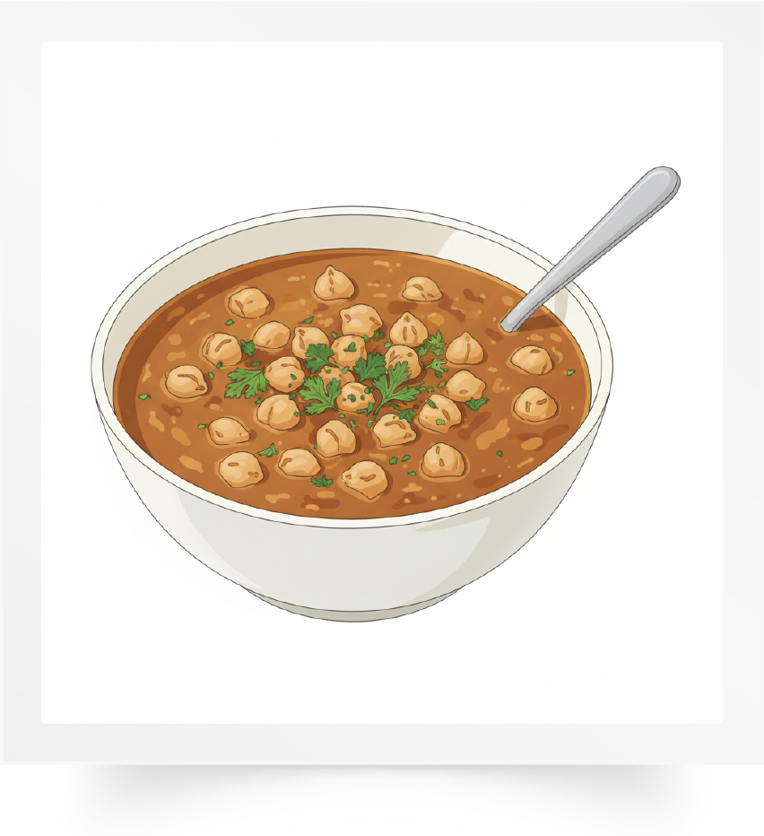


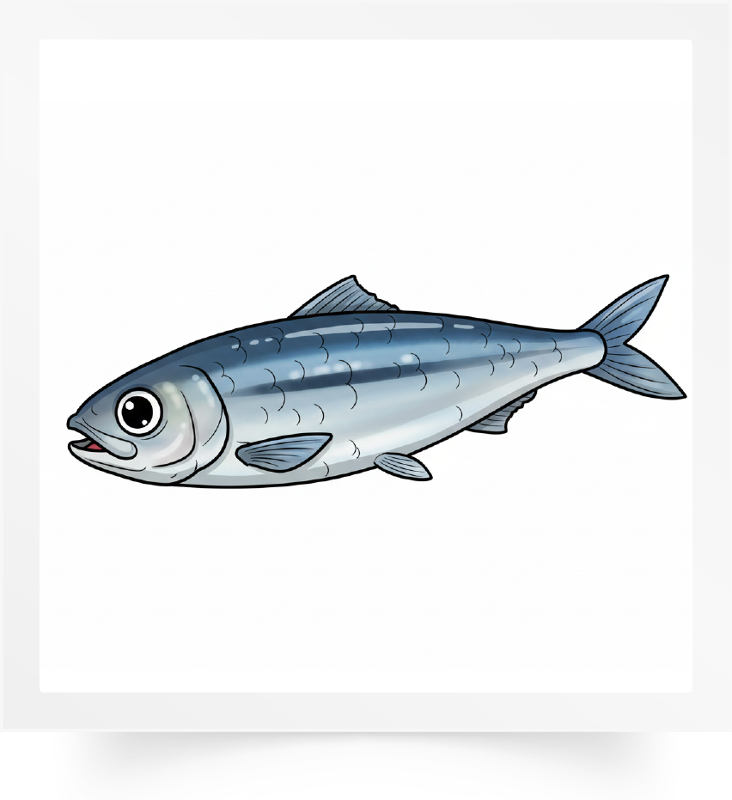
Répétons ensemble : Une salade – Une soupe – Un sirop – Le soleil – Une sardine.
Une salade
Une soupe
Un sirop
Le soleil
Une sardine

Slide 12
Pour chaque image, je vais désigner un élève pour dire le mot. C’est quel mot ?

Slide 13


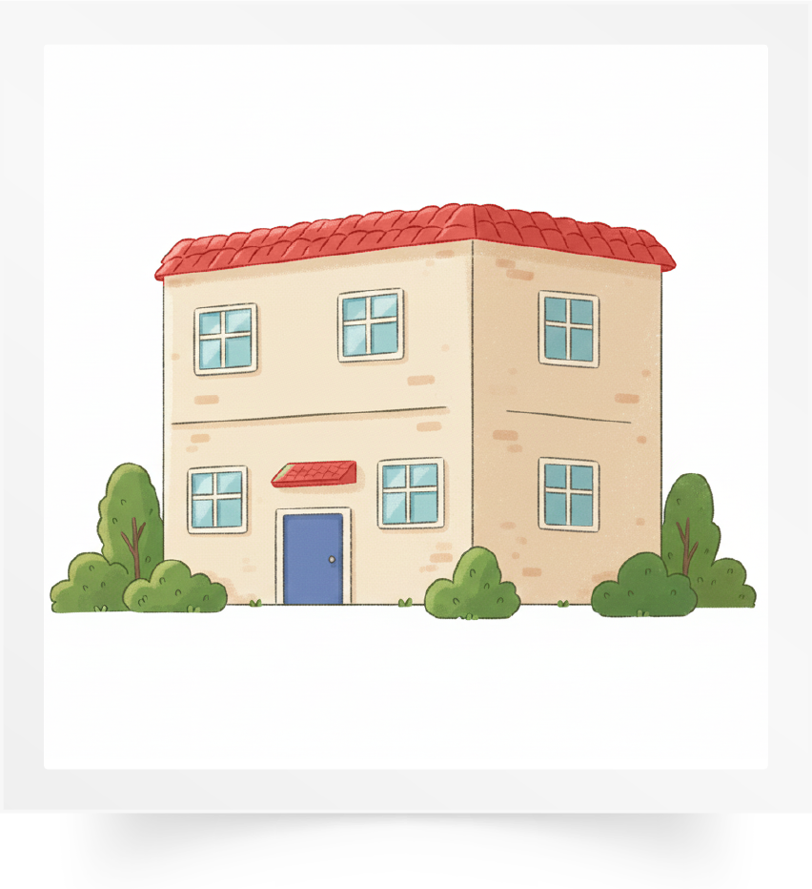

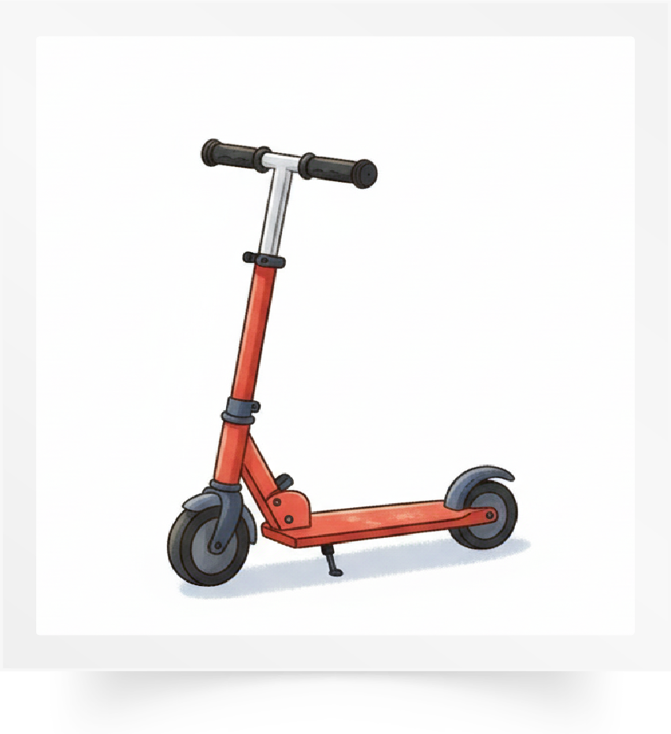
Répétons ensemble : La sœur – Le frère – Une maison – Une fenêtre – Une trottinette.
La sœur
Le frère
Une maison
Une fenêtre
Une trottinette

Slide 14
Pour chaque image, je vais désigner un élève pour dire le mot. C’est quel mot ?

Slide 15
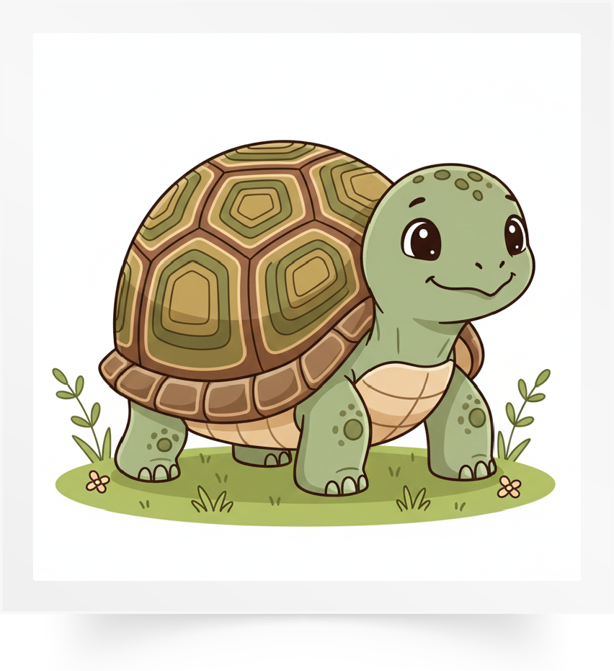
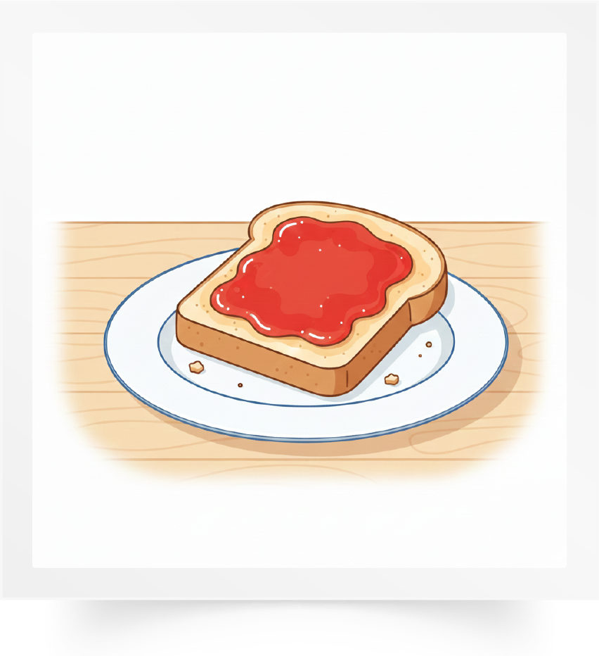

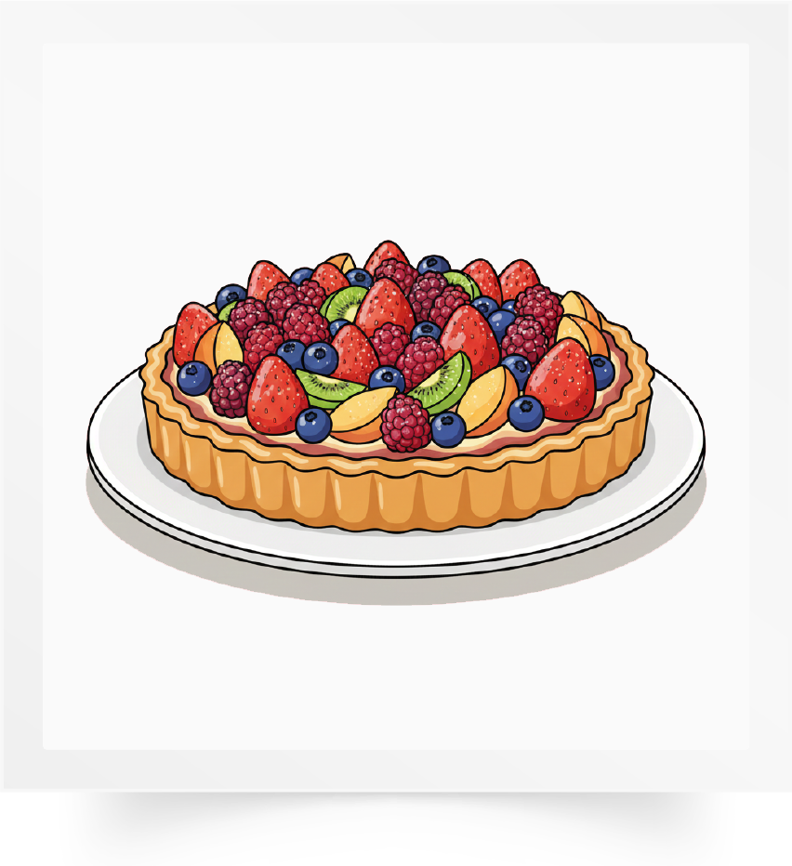

Répétons ensemble : Une tortue – Une tartine – Une télévision – Une tarte – Une toupie.
Une tortue
Une tartine
Une télévision
Une tarte
Une toupie

Slide 16
Pour chaque image, je vais désigner un élève pour dire le mot. C’est quel mot ?

Slide 17
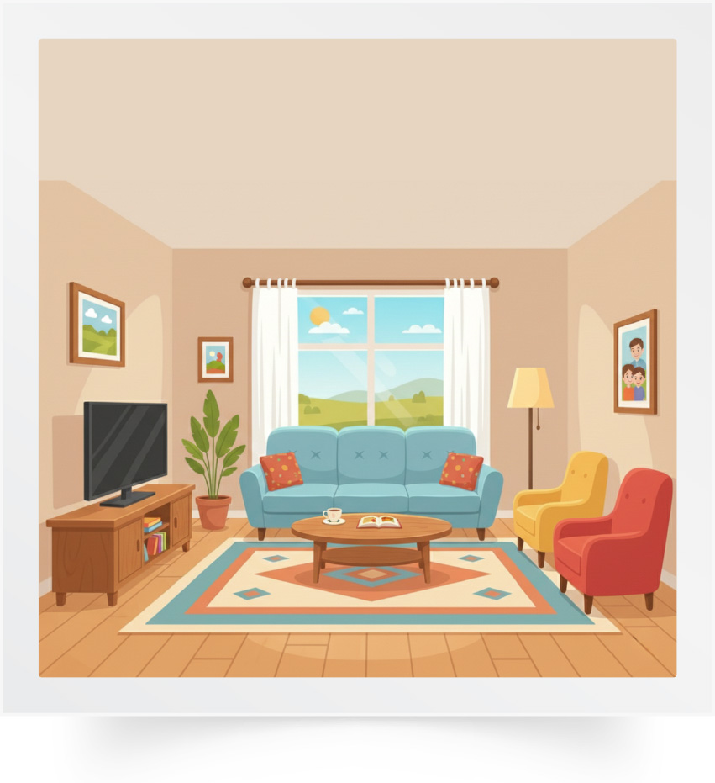

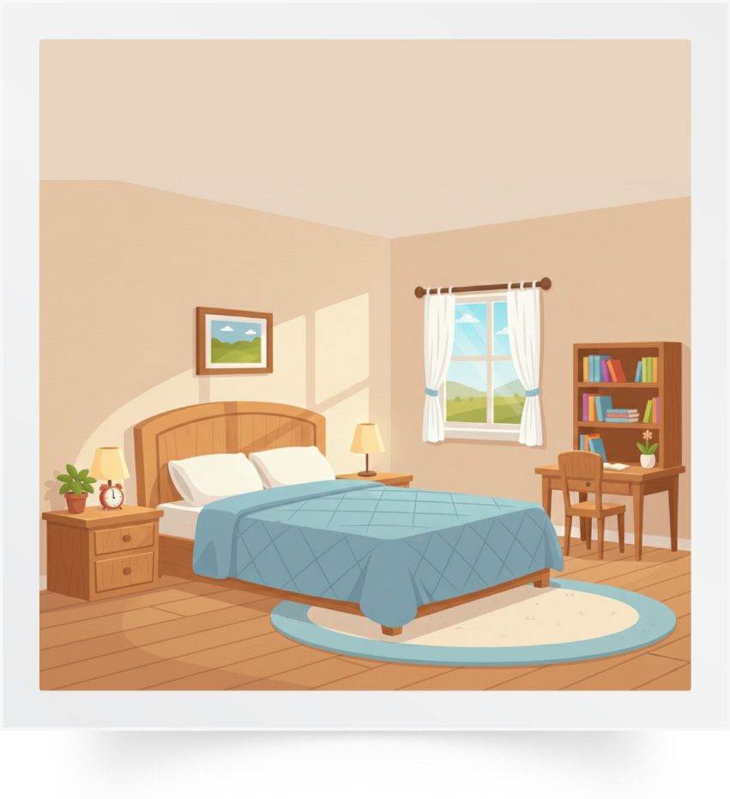
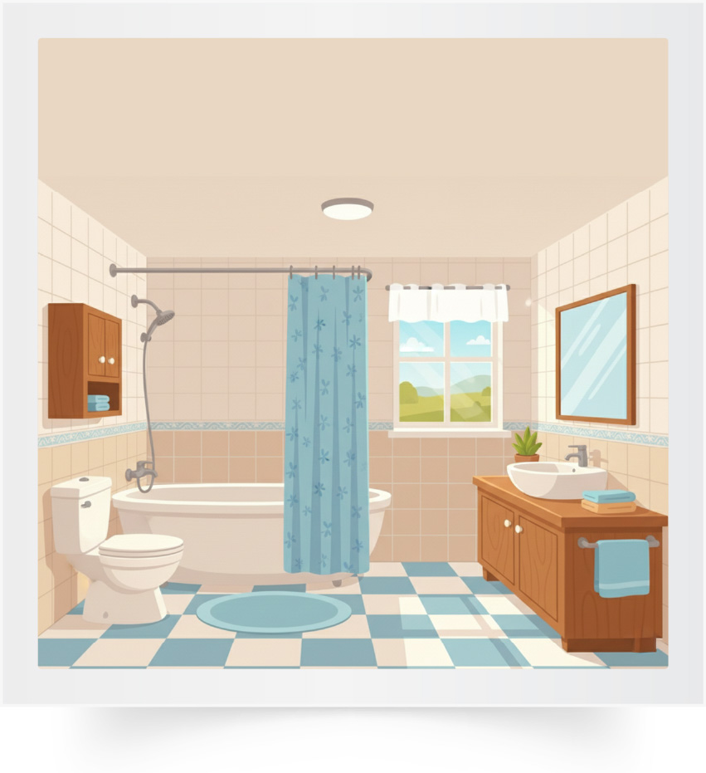
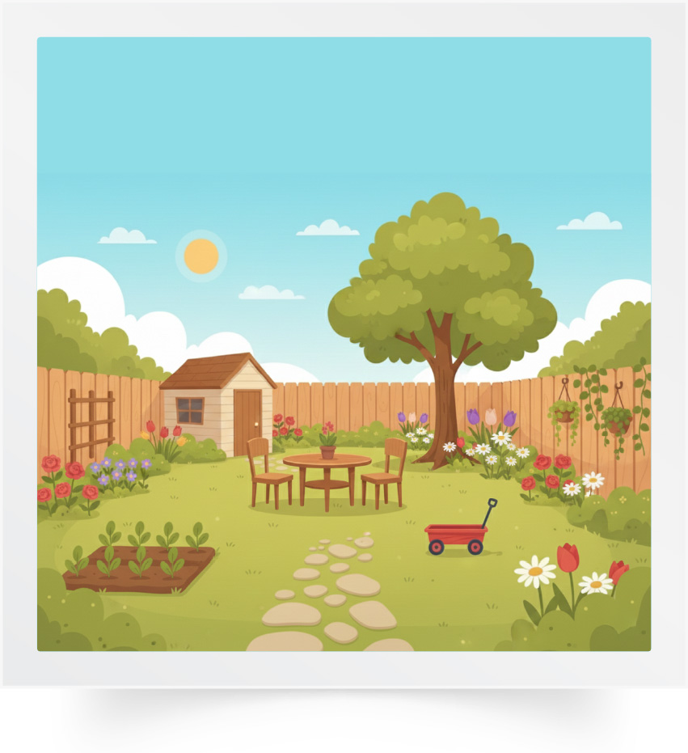
Répétons ensemble : Le salon – La cuisine – Une chambre – La salle de bain – Le jardin.
Le salon
La cuisine
Une chambre
La salle de bain
Le jardin

Slide 18
Pour chaque image, je vais désigner un élève pour dire le mot. C’est quel mot ?

Slide 19


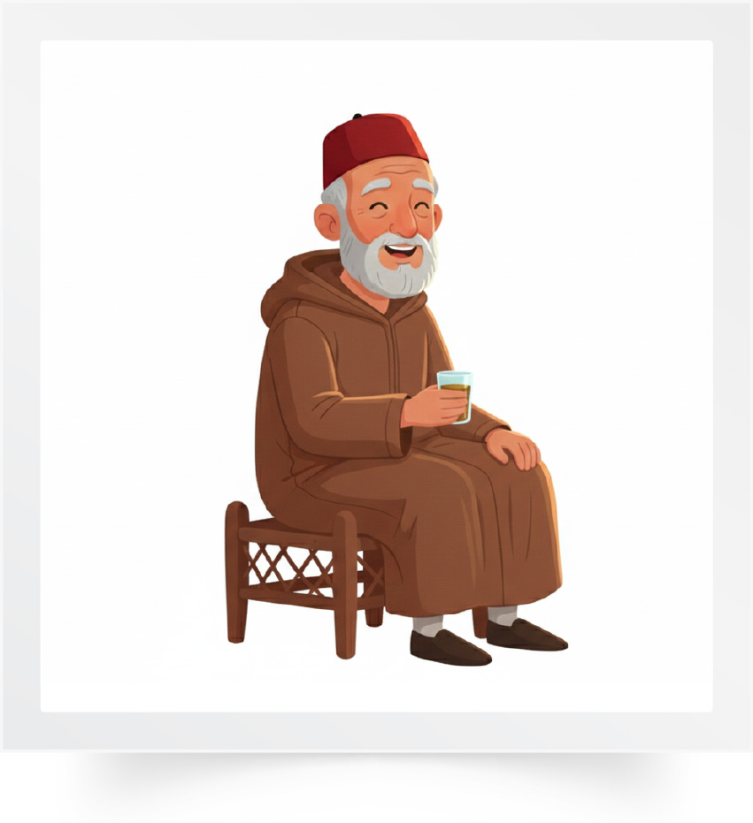
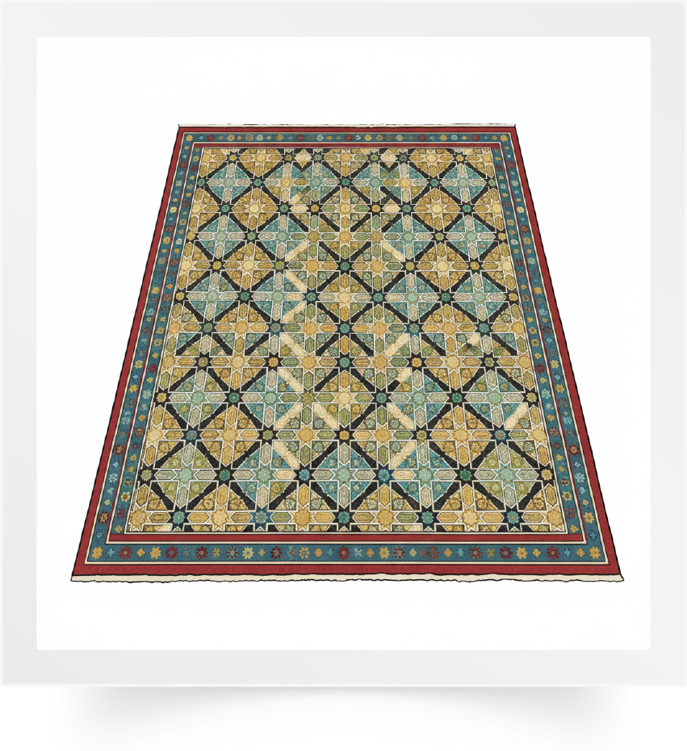

Répétons ensemble : Une tasse – Une patate – Le papi – Un tapis – La poste.
Une tasse
Une patate
Le papi
Un tapis
La poste

Slide 20
Pour chaque image, je vais désigner un élève pour dire le mot. C’est quel mot ?

Slide 21
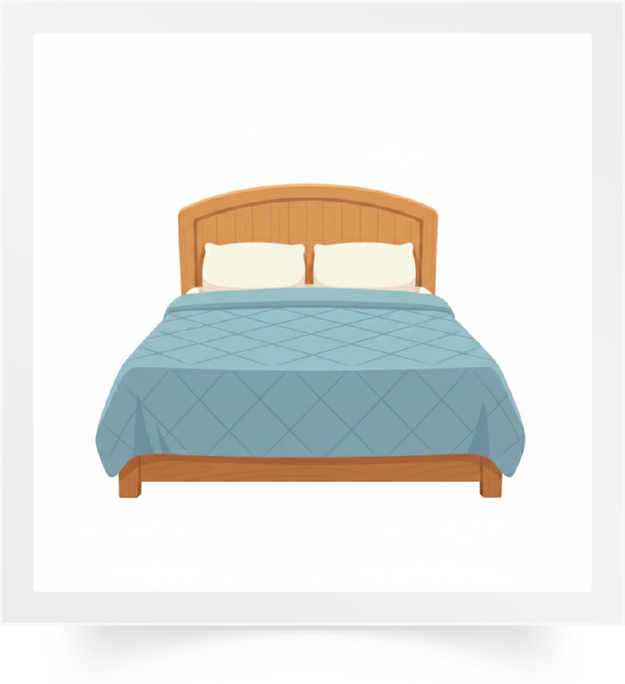

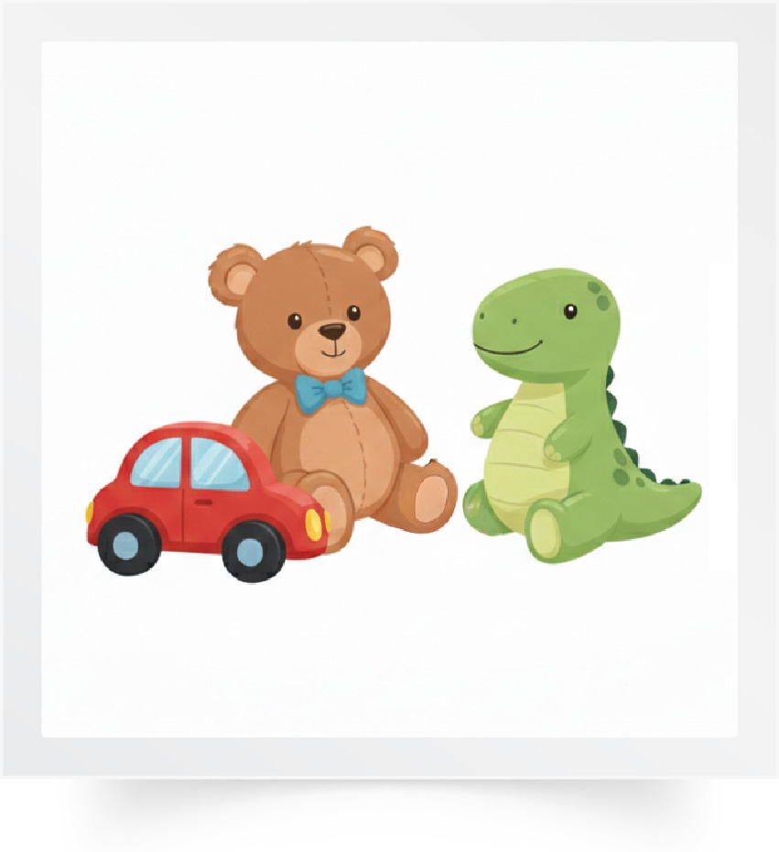

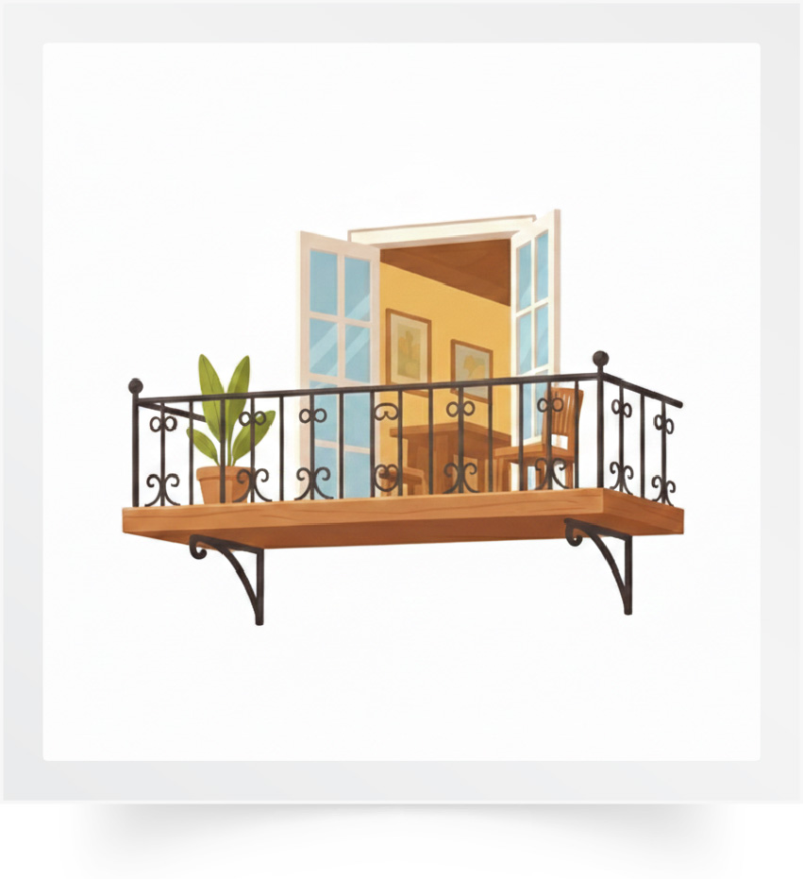
Répétons ensemble : Le lit – Un coussin – Les jouets – Un miroir– Un balcon.
Le lit
Un coussin
Les jouets
Un miroir
Un balcon

Slide 22
Pour chaque image, je vais désigner un élève pour dire le mot. C’est quel mot ?

Slide 23

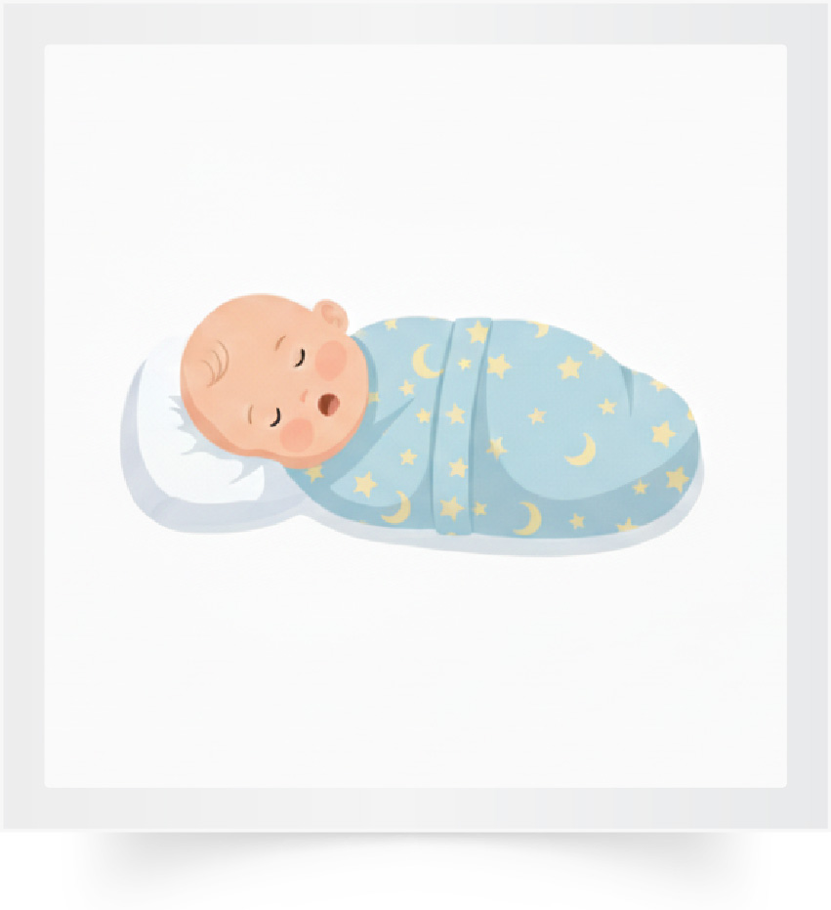

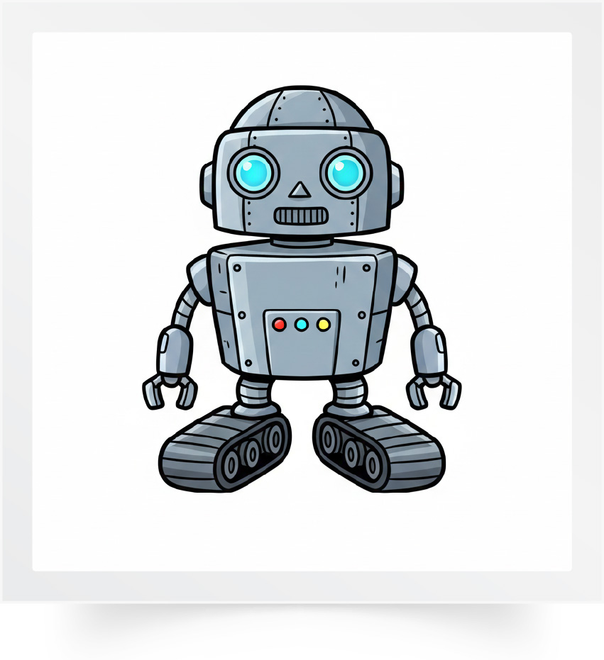
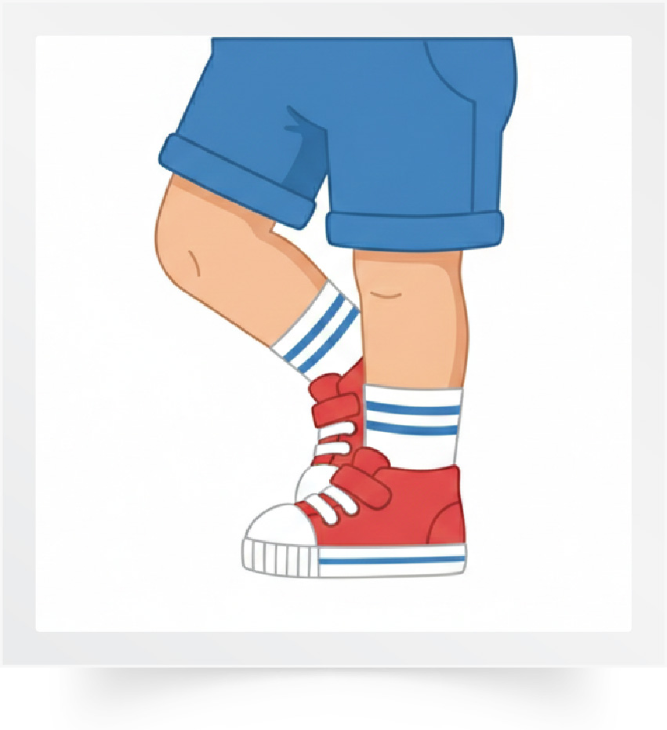
Répétons ensemble : Un ballon - Un bébé - Un biberon - Un robot - Une jambe.
Un ballon
Un bébé
Un biberon
Un robot
Une jambe

Slide 24
Pour chaque image, je vais désigner un élève pour dire le mot. C’est quel mot ?

Slide 25

Nous allons jouer au jeu des mots invisibles.
Jeu des mots invisibles.

Slide 26
Observez bien les images. Je vais masquer deux images. Qui veut expliquer la consigne dans sa langue ?

Slide 27
Quelles sont les images qui manques ?
?
?

Slide 28
Bravo ! Les images qui manquent sont : « Bébé » et « Sœur ».

Slide 29

Nous allons jouer au jeu des mots qui bougent.
Jeu des mots qui bougent

Slide 30
Observez bien. Je vais faire bouger 2 mots. Qui veut expliquer la consigne dans sa langue ?

Slide 31
Quels sont les deux mots qui ont bougé ?

Slide 32
Les deux mots qui ont bougé sont : Un soleil et un balcon.

Slide 33

Plan de la séance
Réservé à l’enseignant
Rappel des mots de vocabulaire.
Jeux de vocabulaire.
2. Activité 2
Faire des phrases avec des mots de vocabulaire.
Activités sur livret

Slide 34
Maintenant, on va faire des phrases avec les mots de vocabulaire. Observez ces images. Qui veut dire une phrase ?
Une maman
Un papa

Slide 35
Voici une phrase correcte : C’est ma maman et mon papa.
C’est ma maman et c’est mon papa.

Slide 36
Maintenant, on va faire des phrases avec les mots de vocabulaire. Observez ces images. Qui veut dire une phrase ?
Une maison
Une chambre
Un salon

Slide 37
Voici une phrase correcte : Dans ma maison, il y a une chambre et un salon.
Dans ma maison, il y a une chambre et un salon.

Slide 38
Maintenant, on va faire des phrases avec les mots de vocabulaire. Observez ces images. Qui veut dire une phrase ?
Un ballon
Un frère
Le jardin

Slide 39
Voici une phrase correcte : Je joue au ballon avec mon frère dans le jardin.
Je joue au ballon avec mon frère dans le jardin.

Slide 40
Maintenant, on va faire des phrases avec les mots de vocabulaire. Observez ces images. Qui veut dire une phrase ?
Le lit
Un coussin
Des jouets

Slide 41
Voici une phrase correcte : Sur le lit, il y a un coussin et des jouets.
Sur le lit, il y a un coussin et des jouets.

Slide 42
Maintenant, on va faire des phrases avec les mots de vocabulaire. Observez ces images. Qui veut dire une phrase ?
Le papi
Une télévision
Le salon

Slide 43
Voici une phrase correcte : Le papi regarde la télévision dans le salon.
Le papi regarde la télévision dans le salon.

Slide 44
Maintenant, on va faire des phrases avec les mots de vocabulaire. Observez ces images. Qui veut dire une phrase ?
Le robot
Le lit

Slide 45
Voici une phrase correcte : Le robot est sous le lit.
Le robot est sous le lit.

Slide 46


Plan de la séance
Réservé à l’enseignant (e)
Rappel des mots de vocabulaire.
Jeux de vocabulaire.
Faire des phrases avec des mots de vocabulaire.
3. Activités de vocabulaire sur livret
Activités sur livret

Slide 47
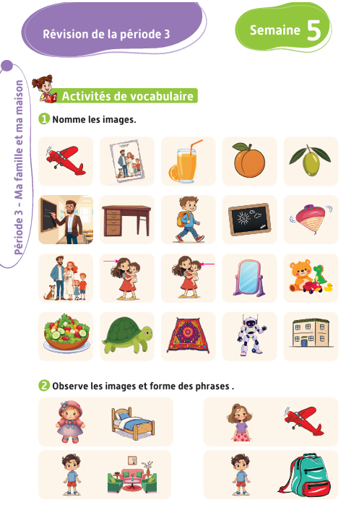
Ouvrez le livret à la page 74. Vous allez faire cette activité à l’oral avec votre camarade.

Slide 48

À tour de rôle : l’un montre une image, l’autre dit le mot. Je passe entre les rangs pour vous aider.
1
Je montre l’image
2
Je dis le mot

Slide 49

La séance d’aujourd’hui est terminée.

Slide 50
Réservé à l’enseignant (e)
Évaluer les acquis de la période 3

Slide 51
Réservé à l’enseignant (e)
Les compétences évaluées
CO1 : Comprendre à l’oral des mots de vocabulaire.
CO2 : Comprendre à l’oral des phrases et des textes.
PO1 : Produire, à l’oral, des mots de vocabulaire.
PO2 : Participer à un dialogue en mobilisant les actes de paroles étudiés.
PO3 : Prendre la parole pour parler de ma classe.
LF1 : Identifier et lire les lettres, des syllabes et des mots contenant les lettres étudiées.
LF2 : Lire des phrases simples contenant les lettres étudiées.

Slide 52

Réservé à l’enseignant (e)
  Cette partie est consacrée à l’évaluation des compétences suivantes : CO1 – C02 – PO1 – PO2 – PO3 - LF1 – LF2 .
  La passation se fait de manière individuelle : l’enseignant évalue chaque élève en l’ invitant à son bureau.
  L’enseignant est guidé par le ppt affiché sur son ordinateur qui ne doit pas être projeté sur l’écran de la classe (l’ordinateur doit être débranché du Datashow).
  Pendant que l’enseignant évalue de manière individuelle les élèves, le reste de la classe réalise des activités pour assurer le calme : lecture, coloriage, copie, dessin.
  L’enseignant note immédiatement chaque compétence évaluée et renseigne la grille de compilation (0 -10 ) en s’appuyant sur les indications de compilation en dessous de chaque slide d’item.

Slide 53
Réservé à l’enseignant (e)
Avant de commencer les évaluations individuelles
1 - Garder à portée de main la grille de compilation
2- Donner une activité à réaliser au reste de la classe

Slide 54
Réservé à l’enseignant (e)
L’enseignant demande aux élèves de prendre le livret à la page 76 et faites les activités de lecture.

Slide 55
Bonjour cher élève. Nous allons faire quelques activités d’évaluation.

Slide 56
Réservé à l’enseignant (e)
CO1. Comprendre, à l’oral, des mots de vocabulaire.

Slide 57
Regarde les images. Je vais te dire des mots et tu vas me montrer les images qui correspondent.
1 réponse correcte = 2 points

Slide 58
Réservé à l’enseignant (e)
CO2. Comprendre à l’oral des phrases et des textes.

Slide 59
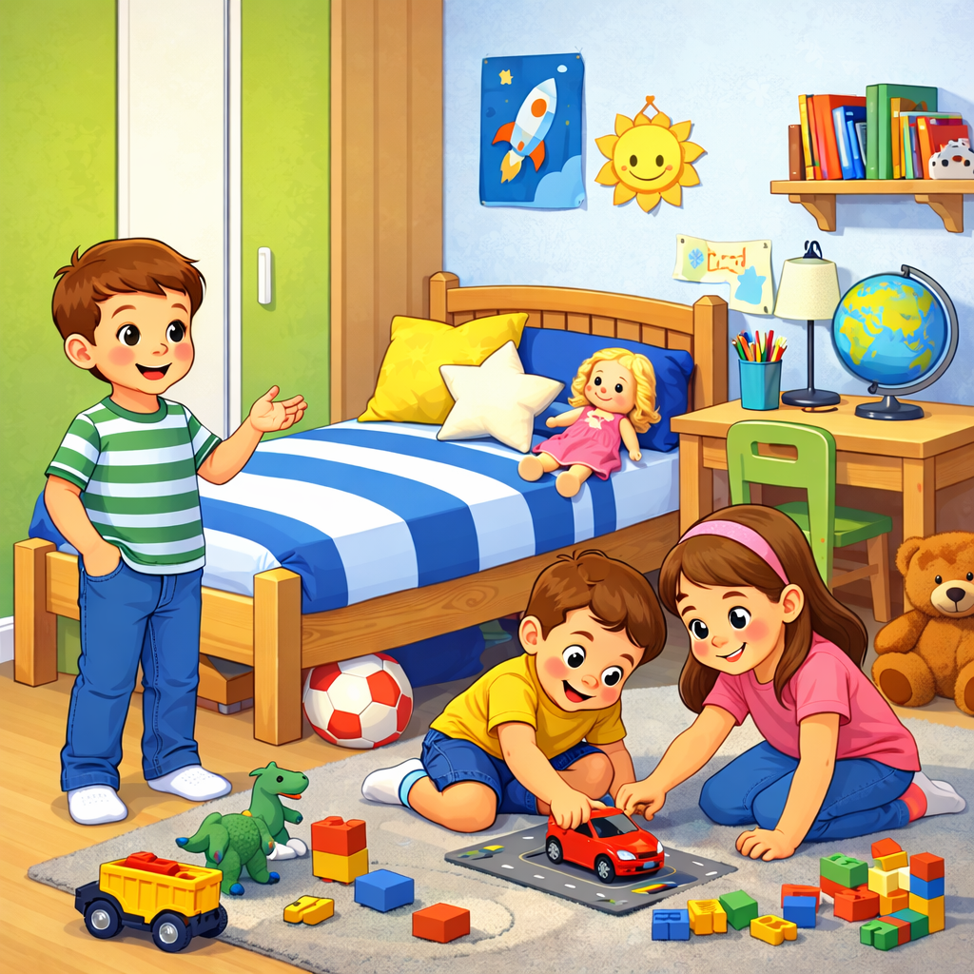
Regarde la scène. Je vais te dire des phrases et tu vas me montrer les images qui correspondent : Voici la chambre de Sami. 1) Sami a un frère et une sœur. 2) Dans la chambre, il y a un lit et un bureau. 3) Sur le lit, il y a des coussins et une poupée. 4 ) Le ballon est sous le lit. 5) Ce sont les jouets de Sami.
1 réponse correcte = 2 points

Slide 60
Réservé à l’enseignant (e)
PO1. Produire, à l’oral, des mots de vocabulaire.

Slide 61
Mets ton doigt sur chaque image et dis-moi le mot en français.
1 réponse correcte = 2 points

Slide 62
Réservé à l’enseignant (e)
PO2. Participer à un dialogue en mobilisant
les actes de parole étudiés.

Slide 63
Je vais te poser des questions et tu dois répondre correctement.
Qui est sur la photo ?
Est-ce que tu as un frère ?
Est-ce que tu as une sœur ?
Il y a combien de chambres dans ta maison ?
Où est ta maman ?
1 réponse correcte = 2 points

Slide 64
Réservé à l’enseignant (e)
PO3. Prendre la parole pour parler de ma famille et ma maison.

Slide 65

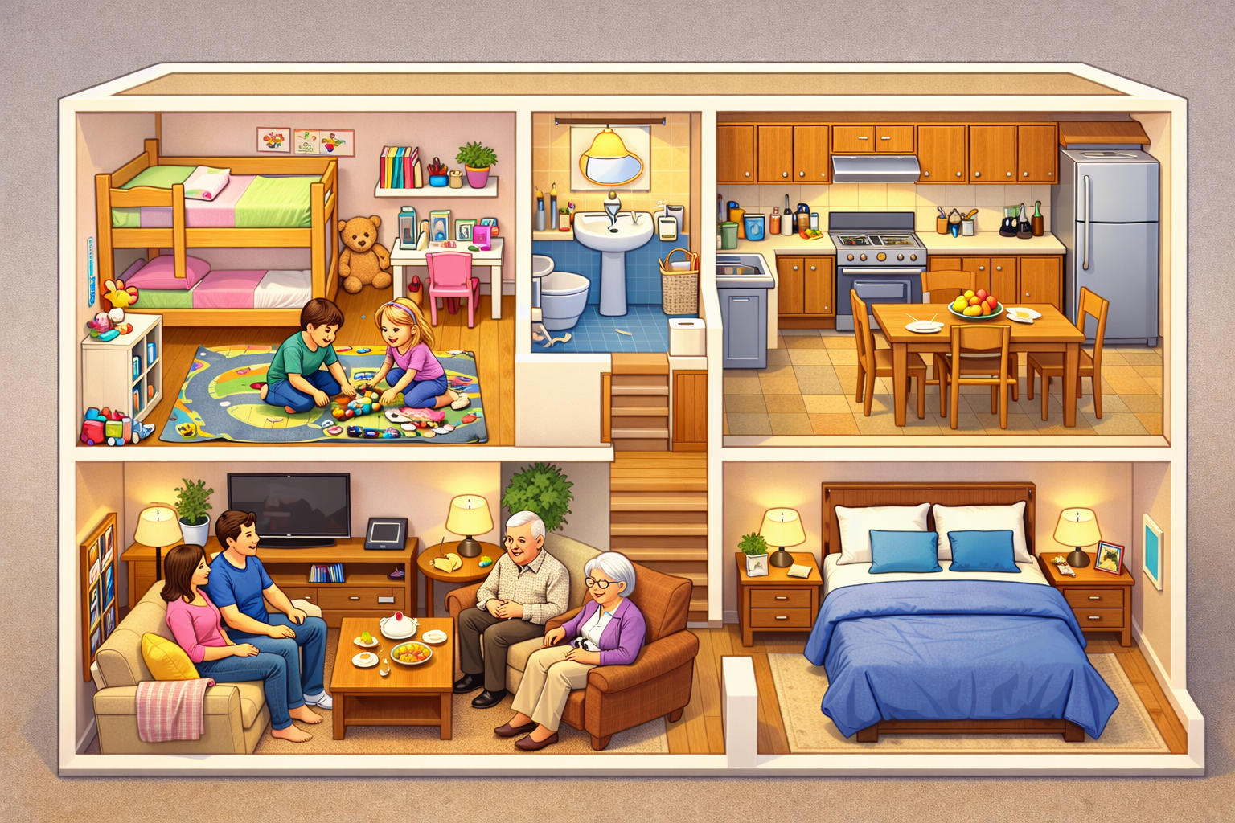

Présente-toi, parle de ta maison et de ta famille.
Tu dois dire 5 phrases. L’enseignant explique la consigne dans la langue de l’apprenant.
1 réponse correcte = 2 points

Slide 66
Réservé à l’enseignant (e)
LF1. Identifier et lire des lettres, des syllabes et des mots contenant les lettres étudiées.

Slide 67
Je vais te montrer des lettres, des syllabes et des mots que tu dois lire.
L’enseignant guide l’élève dans sa lecture.
S p t B
pi bé | su to
patate bus
1 lettre = 0,5 point (2 pts) 1 syllabe = 1 point (4 pts) 1 mot = 2 points (4pts)

Slide 68
Réservé à l’enseignant (e)
LF2 : Lire des phrases simples contenant les lettres étudiées.

Slide 69
Tu vas lire ces phrases correctement et avec fluidité.
Sami a une moto.
Bilal a une pile.
Fluidité = 2 points ( 1 point par phrase)
Correction = 8 points ( 1 point par mot )

Slide 70
L’évaluation est terminée.

